Slide 1
What is mapper
Spring boot

Slide 2
myBatis vs sql
Sql 은 sqlsession에 직접 statement ID 및 매개 변수를 전달하는 방법으로 SQL을 실행
myBatis은 Mapper을 사용하여 sql 구문에서 실행한다.
Mapper는 Xml 이나 이노테이션을 사용해서 sqlsession을 호출하는 매핑 구문이다. (자바에서 편리하게 사용하기 위한 기술)
기존에 dao에 추가해서 사용하는 것보다 mapper에 등록해 놓고 session을 불러와 사용하는 것으로 효율성 극대화.

Slide 3
DAO vs DTO
DAO 설명
웹서버는 DB와 연결하기 위해서 매번 커넥션 객체를 생성하는데, 이것을 해결하기 위해 나온것이 컨넥션 풀입니다. ConnectionPool 이란 connection 객체를 미리 만들어 놓고 그것을 가져다 쓰는것입니다. 또 다쓰고 난 후에는 반환해 놓는 것. 하지만 유저 한명이 접속해서 한번에 하나의 커넥션만 일으키지 않고 게시판 하나만 봐도 목록볼때 한번, 글읽을때마다 한번, 글쓸때 한번 등등… 엄청나게 많은 커넥션이 일어나기에, 커넥션풀은 커넥션을 또 만드는 오버헤드를 효율적으로 하기 위해 DB에 접속하는 객체를 전용으로 하나만 만들고, 모든 페이지에서 그 객체를 호출해다 사용한다면? 이렇게 커넥션을 하나만 가져오고 그 커넥션을 가져온 객체가 모든 DB와의 연결을 하는것이 바로 DAO 객체입니다

Slide 4
DTO
DTO(Data Transfer Object)는 VO(Value Object)로 바꿔 말할 수 있는데 계층간 데이터 교환을 위한 자바빈즈를 말합니다. 여기서 말하는 계층간의 Controller, View, Business Layer, Persistent Layer를 말하며 각 계층간 데이터 교환을 위한 객체를 DTO 또는 VO라고 부릅니다.
그런데 VO는 DTO와 동일한 개념이지만 read only 속성을 가짐
일반적인 DTO는 로직을 갖고 있지 않는 순수한 데이터 객체이며 속성과 그 속성에 접근하기 위한 getter, setter 메소드만 가진 클래스를 말합니다 아래와 같은 예제가 대표적인 DTO라고 보면 될거 같습니다

Slide 5
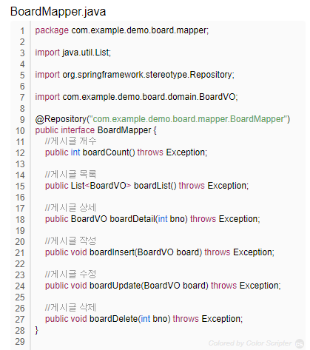
CRUD가 어떻게 이루어 지는가 ? (1)
Repository의 경로를 Interface로 경로로 지정 해야지
method를 사용 할 수 있다.
인터페이스에는 메서드를 등록해 놓는다.

Slide 6
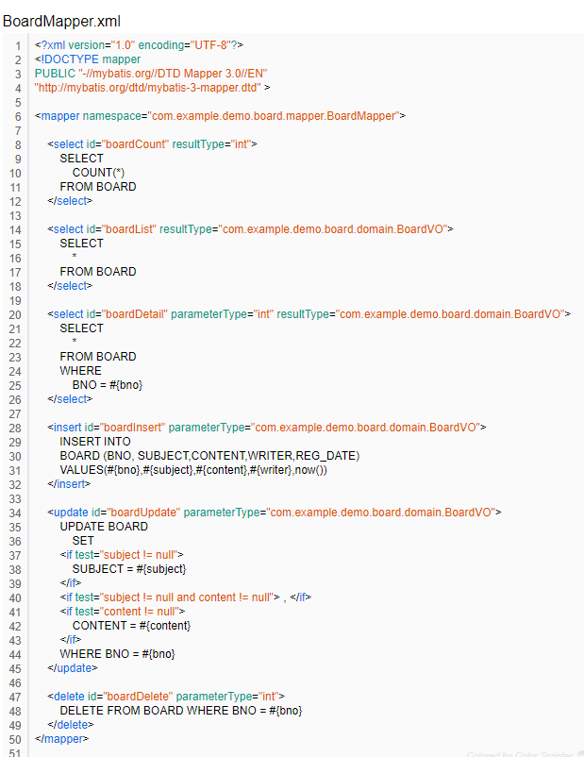
(2) Xml 문서
Xml에는 인터페이스에서 등록해놓은 메서드를 사용하겠다 그 경로는 mapper namespace이다. 여기서 select id는 namespace에서 보여지는 id를 의미한다.
resultType 속성에 검색 결과의 레코드를 어떤 형태로 매핑하는 방법을 정의한다.

Slide 7
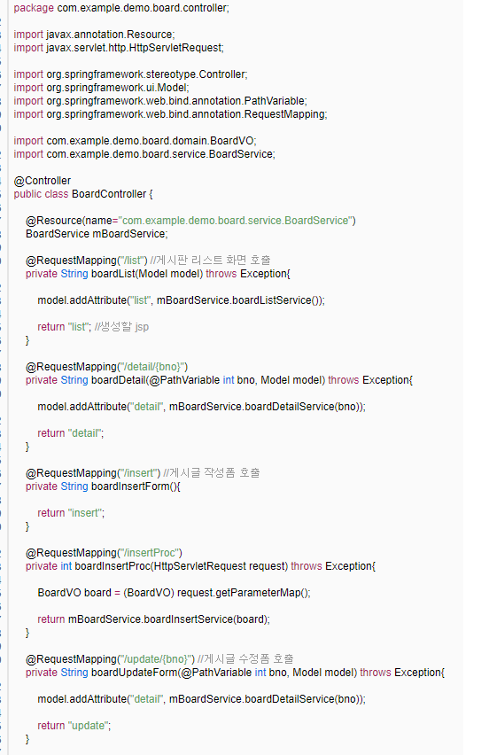
(3) Controller + service
필요로 하는 경로가 나올때 어떻게 하게금 control 해주는 역할
설계가 중요한 부분이다. 이때 Board를 import해주는 것이 핵심이다. Board를 해주어야 mappin되어있는 data를 control 할 수 있기 때문이다. 이 통제를 가지고 service를 실행할 수 있게 해준다.

Slide 8
참고 자료
https://holybell87.tistory.com/26#.XI7jXygzaUk
https://bigstupid.tistory.com/23
https://all-record.tistory.com/167

